Slide 1



PROJECT
LARANA, INC.
Phân tích tình hình BĐS
Team UDPTDLTM

Slide 2

CONTENT
01
Danh sách thành viên
02
Phân tích chung về BĐS Hồ Chí Minh
03
Một số điểm khác biệt giữa bđs Hồ Chí Minh và Hà Nội
04
Đề xuất một số khu vực cho thuê
05
Model dự đoán
06
Dashboard

Slide 3
TEAM
01
Trần Quốc Bảo - 20127449
02
Dương Minh Tùng – 20127380
03
Phan Xuân Nam - 20127247
04
Nguyễn Minh Tuấn - 20127092

Slide 4
Phân tích tình hình chung BĐS HCM

Slide 5
Mua Bán

Slide 6
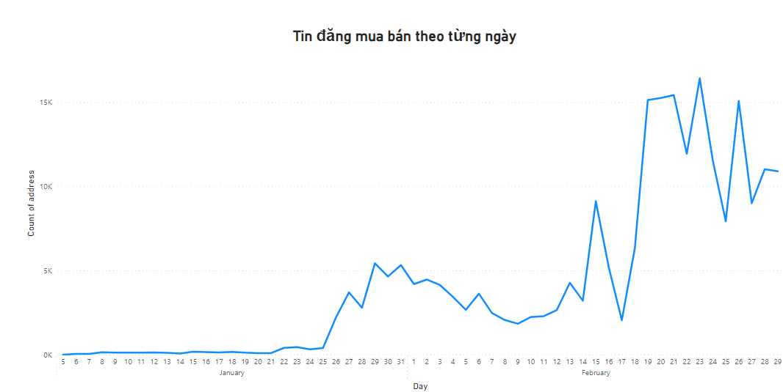
Notes:
- Đầu tiên, số lượng tin mua bán, nhìn vào biểu đồ line chart có thể thấy tháng 1 số lượng tin đăng đường line chart gần như đi ngang , khá thấp có dấu hiệu tăng nhẹ trước tết và theo thời gian thì đang có xu hướng tăng lên trong tháng 2. Nguyên nhân có thể giải thích cho trường hợp này có thể T1 là tháng cuối cùng của năm âm lịch. Nên tình hình mua bán giảm

Slide 7
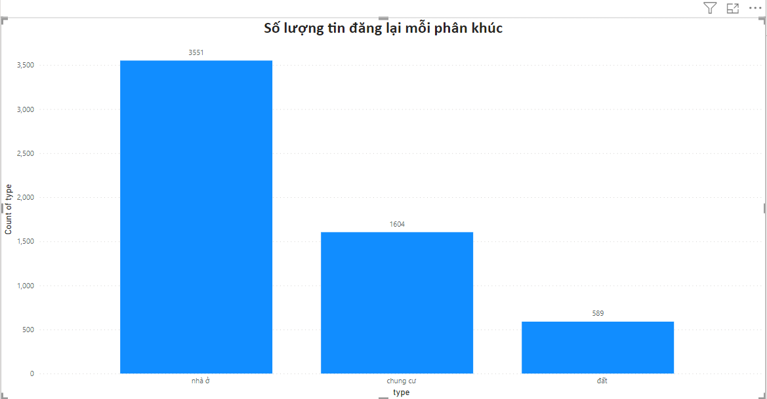
Notes:
Về số lượng tin lặp lại ở mỗi phân khúc, đa phần các tin lặp lại thì là tin bán nhà ở

Slide 8
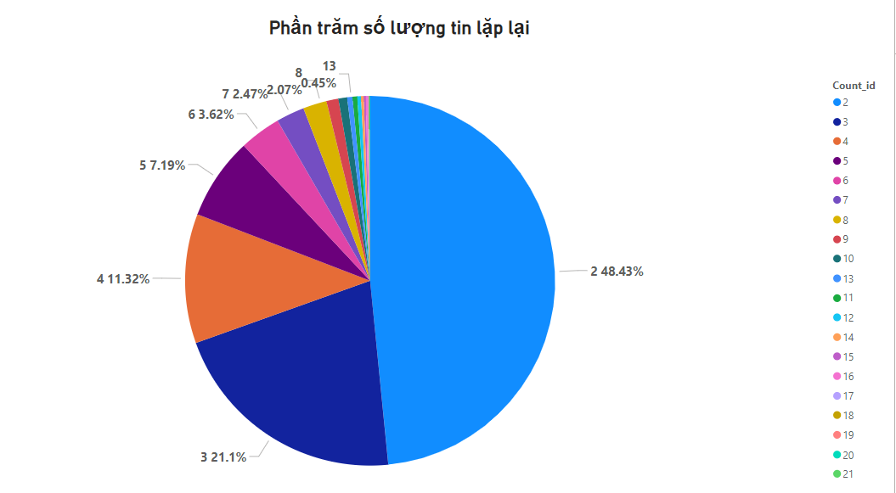
Notes:
Trung bình số tin lặp lại nhiều nhất là 2 lần chiếm gần 50% có thể hiểu là trung bình khoảng 2 lần đăng tin thì có thể bán được nhà

Slide 9
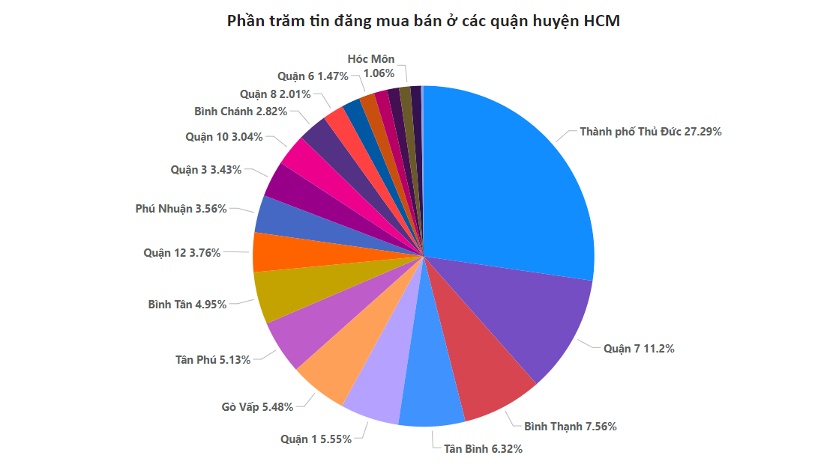
Notes:
Về tình hình bán, thì các địa điểm như thành phố thủ đức , quận 7, bình thạnh và tân bình đang là những nơi có số tin đăng bán nhiều. Trong đó nhiều nhất vẫn là tp Thủ Đức

Slide 10
Mua Bán Nhà

Slide 11
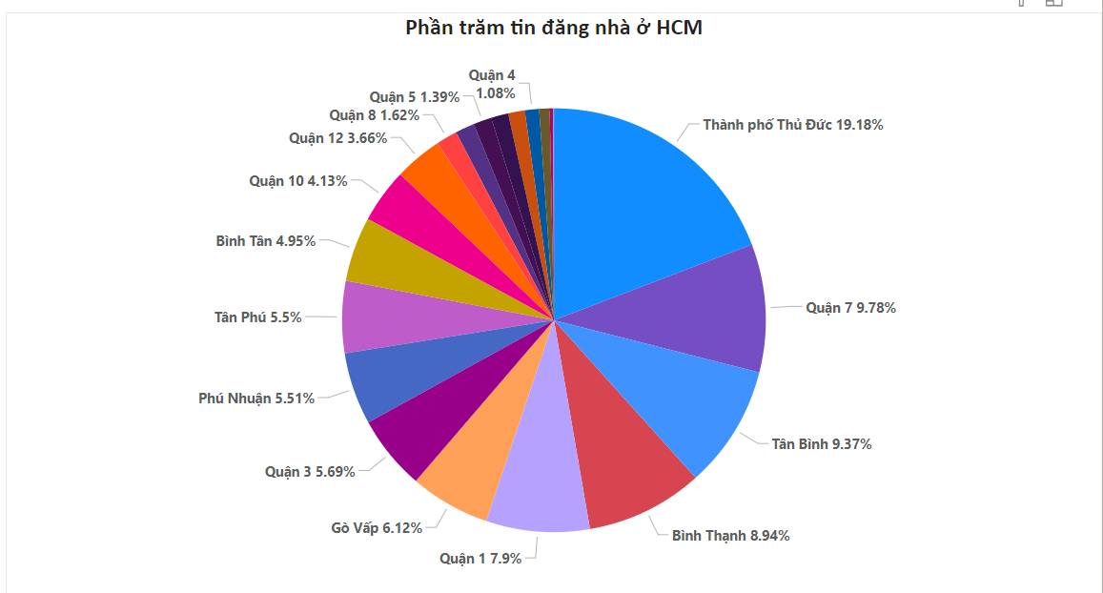
Notes:
Về Mua bán nhà , số tin bán nhà ở vẫn tập trung bán nhiều ở Thủ Đức . Các quận 7 , Tân bình, Bình thạnh có tỷ lệ xem xem nhau

Slide 12
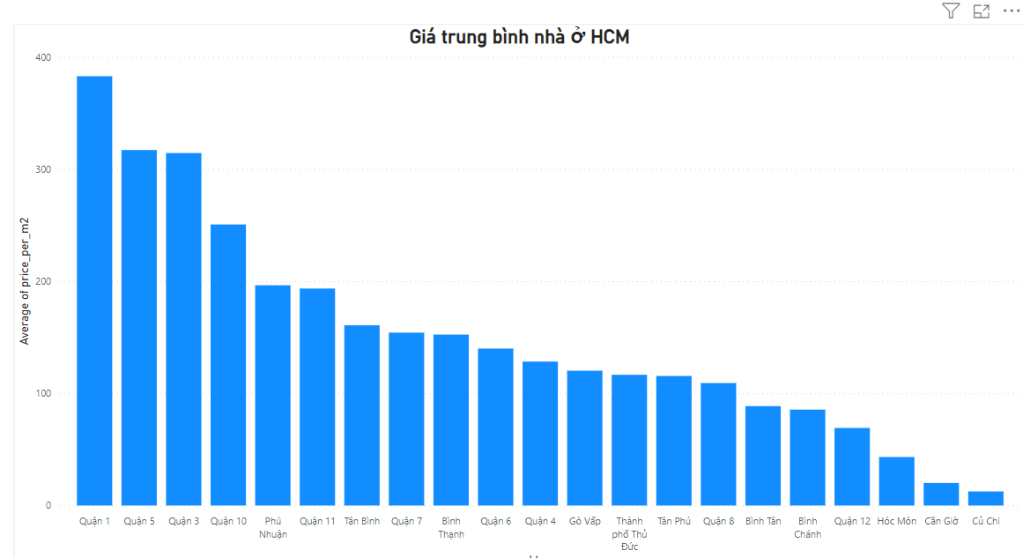
Notes:
Về giá nhà ở trung bình, thì vẫn như bình thường thì các quận ở trung tâm thì có giá cao hơn sao , với các quận ở ngoại thành, hiện tại cao nhất vẫn là ở quận 1 với mức giá trung bình trên /m2 gần 400tr

Slide 13
Mua Bán Chung Cư

Slide 14
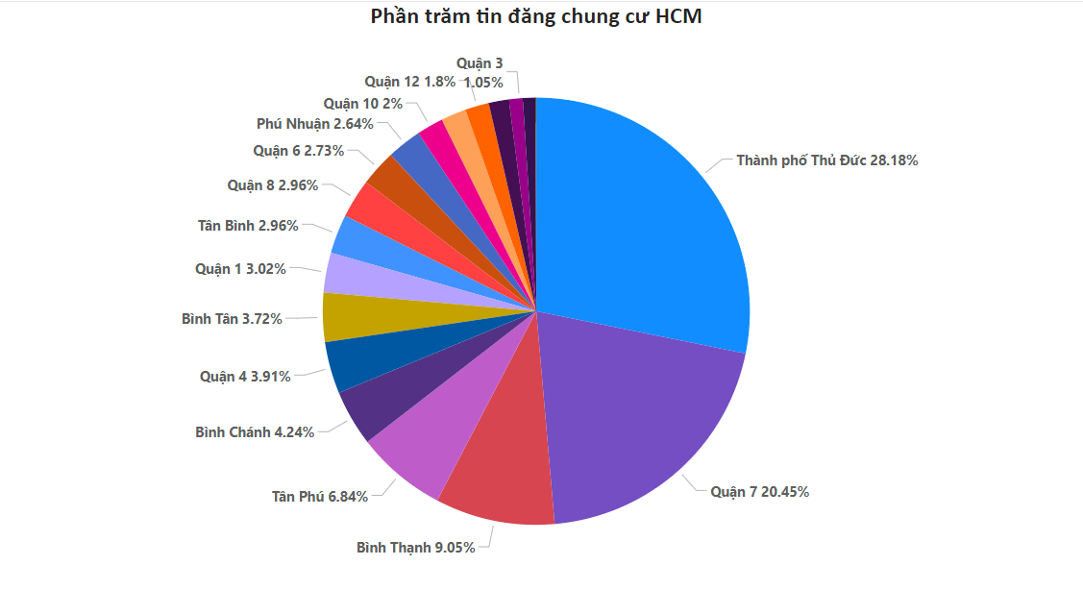
Notes:
Về Bán chung cư, Thủ Đức và quận 7 chiếm gần 50% tin đăng bán chung cư trong đợt này

Slide 15
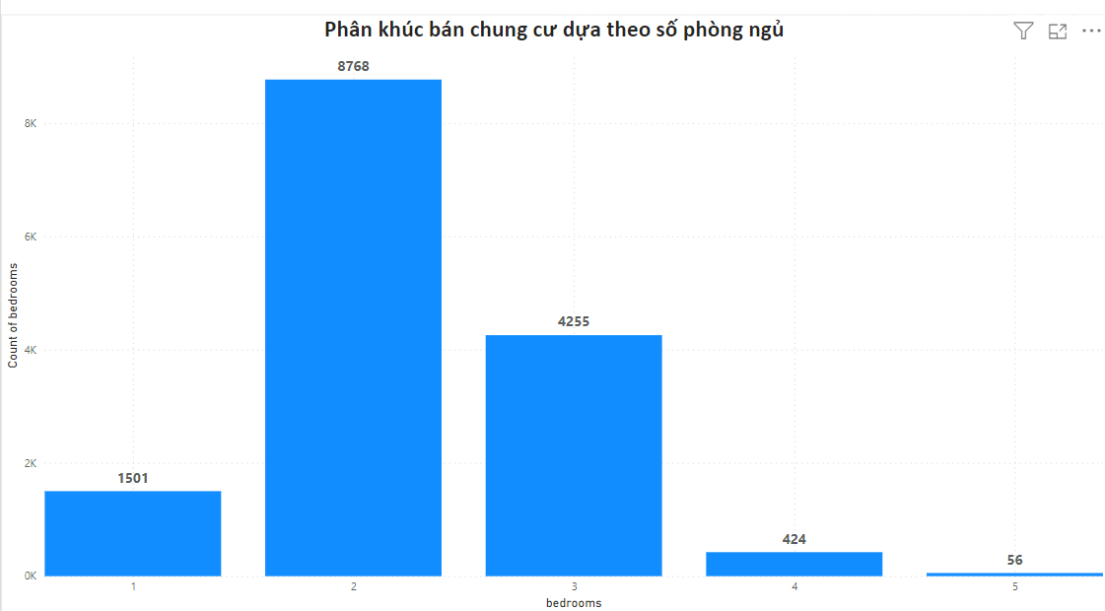
Notes:
Nếu chia theo các phân khúc, thì đa phần những căn chung cư được bán có 2 phòng ngủ và 3 phòng ngủ trong đó 2 phòng ngủ là nhiều nhất

Slide 16
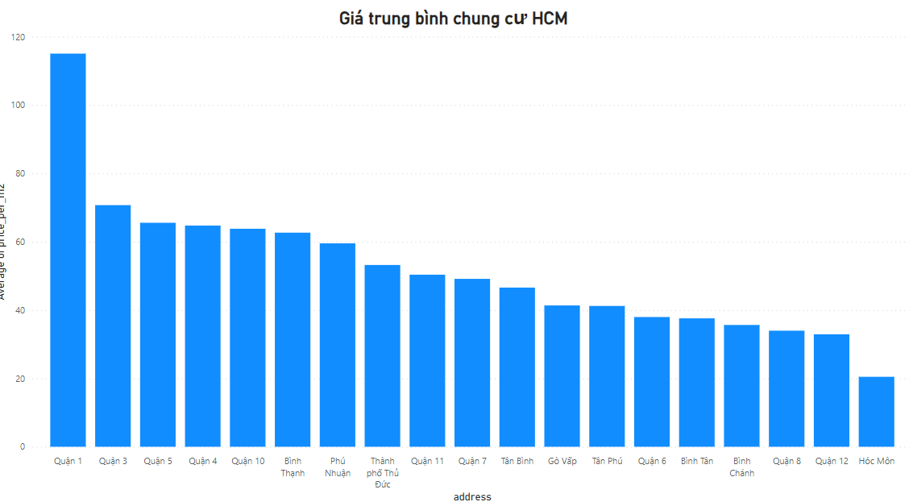
Notes:
Về giá thì các quận trung tâm như quận 1 quận 3 có giá cao nhất chỉ có quận 1 có giá trung bình trên 100tr/m2 , các quận còn lai thì có giá dưới 80tr/m2

Slide 17
Mua Đất

Slide 18
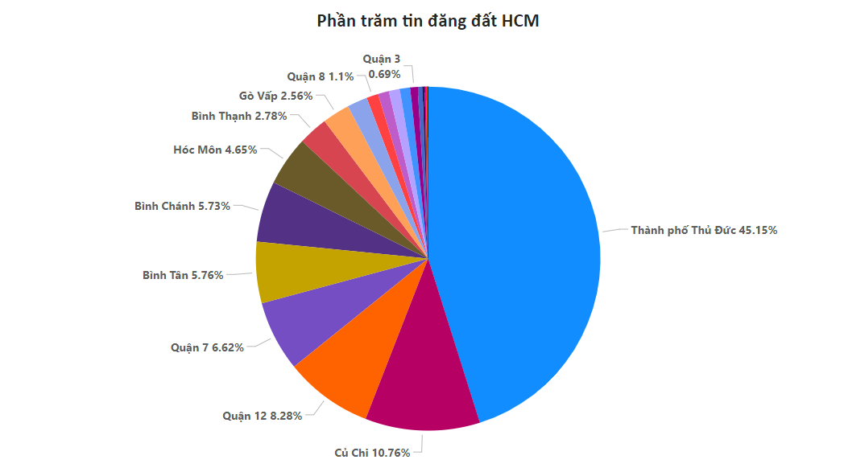
Notes:
Về bán đất thì , đa phần đất được bán nhìu ở các tỉnh ngoại thành như thủ đức củ chi và quận 12, quận 7 vì đa phần các quận trung tâm không còn đất để bán.

Slide 19
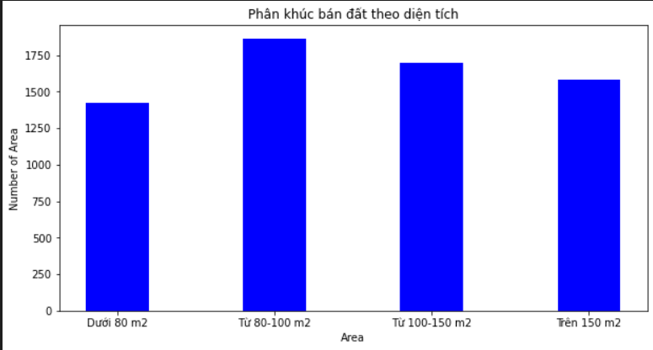
Notes:
Các diện tích, phân khúc được bán nhiều nhất là từ 80-100m2

Slide 20
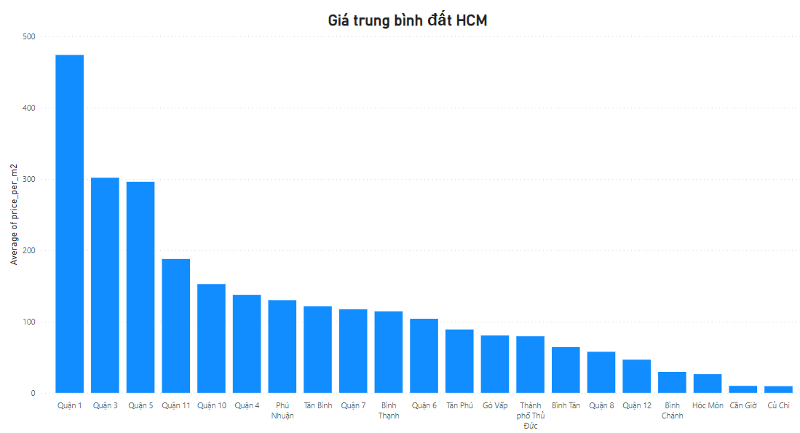
Notes:
Về giá đất thì, các nơi có số lượng bán đất nhiều thì có giá khá thấp như Củ chi và quận 12 và thành phố thủ đức

Slide 21
Nhận xét
- Các khu vực như Tp Thủ đức,quận 7, Bình thạnh , Tân Bình việc bán đang diễn ra khá rộn nhịp
Chung cư được bán nhiều ở thủ đức và quận 7. Đa phần các căn chung cư được ra bán thường có 2 phòng ngủ. Đây là phân khúc phù hợp cho các gia đình.
Đất được bán nhiều ở ngoại thành của thành phố như quận 12, Thủ đức và Củ chi. Vì ngoại thành đa phân giá đất khá thấp, thấp nhất là ở Củ chi
- Thành phố Thủ đức đang là nơi có nguồn cung bán nhiều nhất, giá rẻ hơn so với các khu vực khác. Mọi người có thể suy nghĩ đầu tư vào khu vực này

Slide 22
Một số điểm khác biệt BĐS HCM và HN

Slide 23
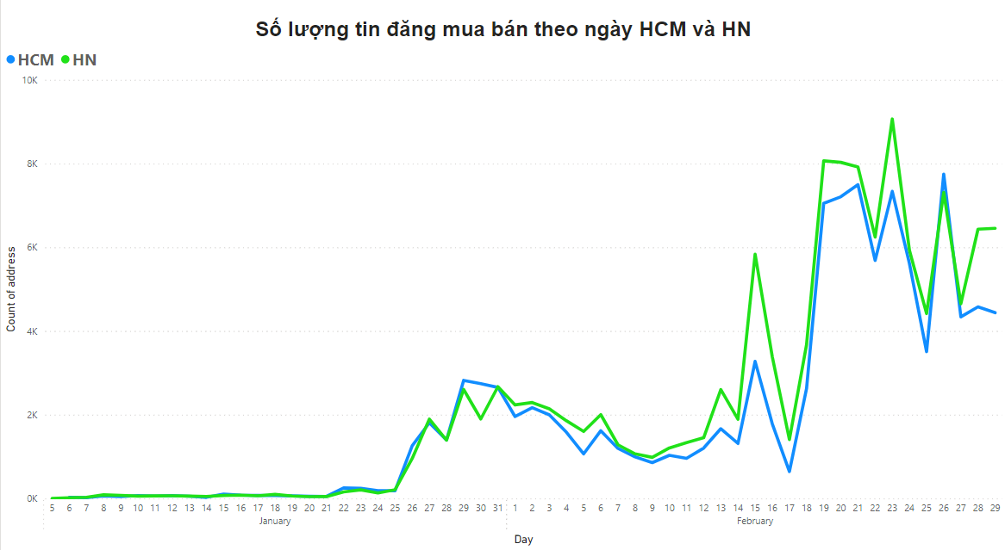
Notes:
Về số tin đăng bán nhìn biểu đồ có thể thấy đa phần đường line chart Hà Nội nằm trên so với thành phố HCM => cỏ vẻ việc nguồn cung hà nội đang nhiều hơn so với HCM

Slide 24
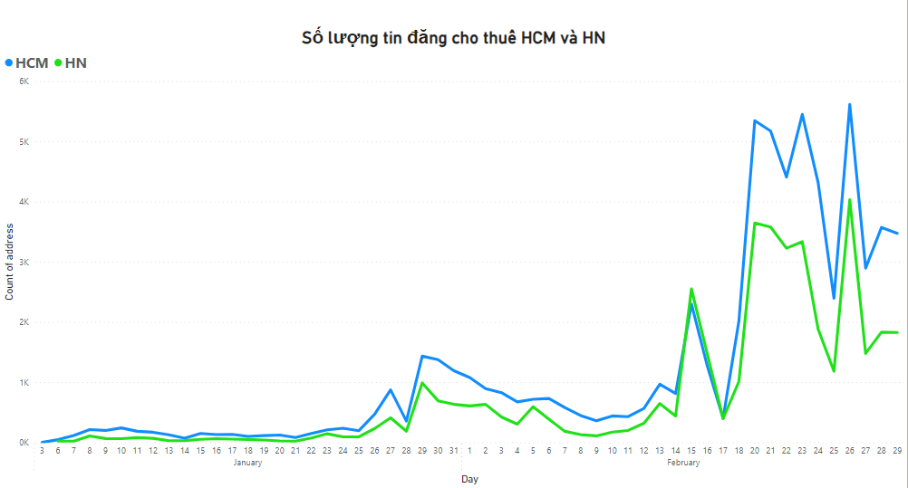
Notes:
Còn về cho thuê thì người lại, đường line chart ở HCM đang nhiều hơn so vs HN

Slide 25
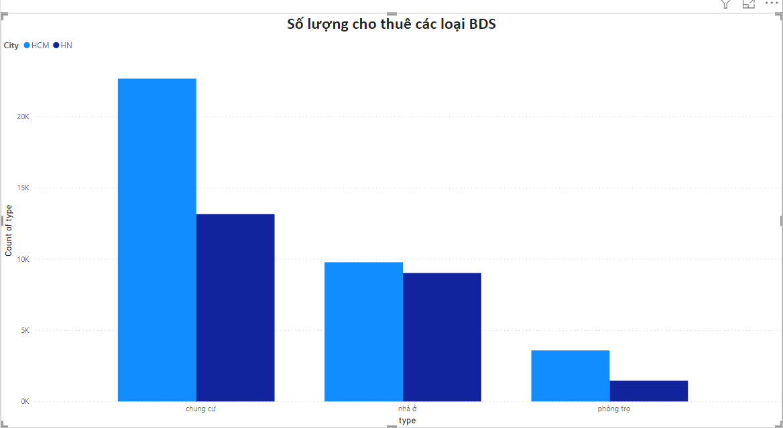
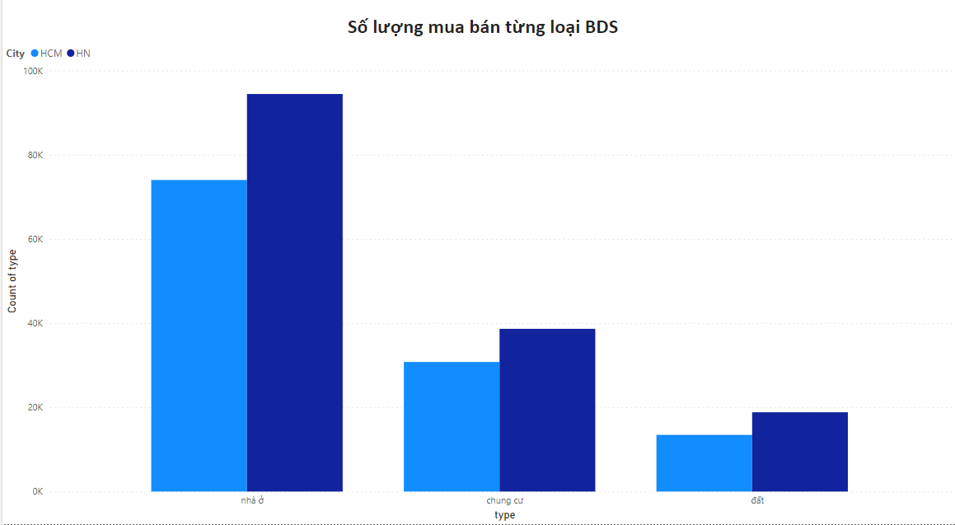
Notes:
Đi sâu và từng loại bất động sản về như đã nói mua bán ở hà nội nhiều hơn HCM => các loại bất động sản bán cũng nhiều hơn thành phố HCM. Ngược lại thì thuê lại nhiều hơn ở Thành phố HCM.

Slide 26
Mua bán chung cư

Slide 27
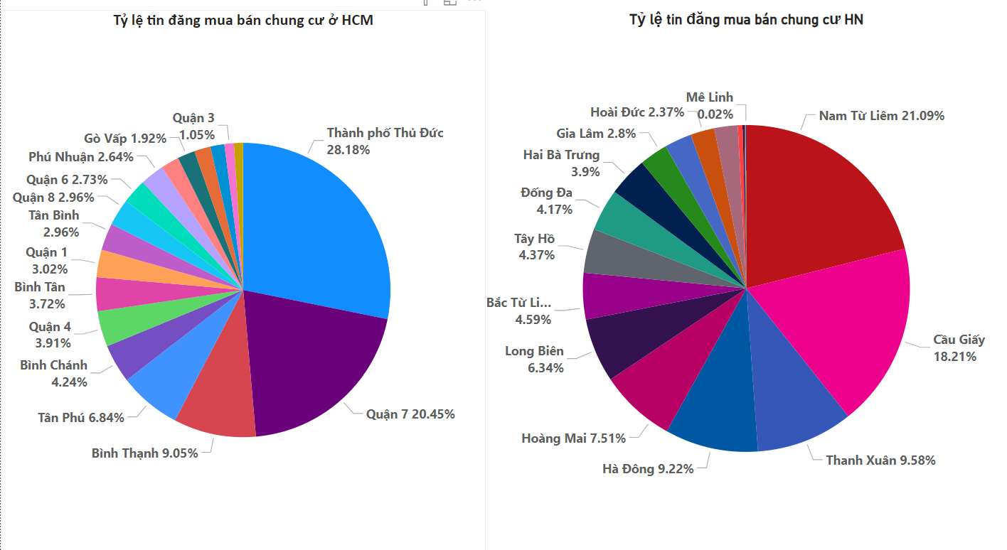
Notes:
HCM Hơn 50% tin chung cư bán ở ngoại thành , còn ở HN các quận nội thành vẫn có tin bán chung cư vẫn nhiều như cầu giấy, thanh xuân

Slide 28
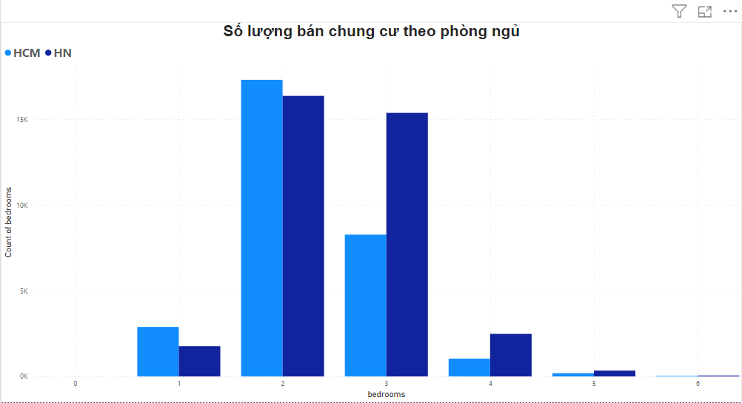
Notes:
Ở thành phố HCM, số tin bán chung cư các căn 1 2 phòng ngủ và có diện tích nhỏ nhiều hơn HN, ngược lại HN lại có số lượng bán các căn chung cư có diện tích rộng và từ 3 phòng ngủ trở lên nhiều hơn.

Slide 29
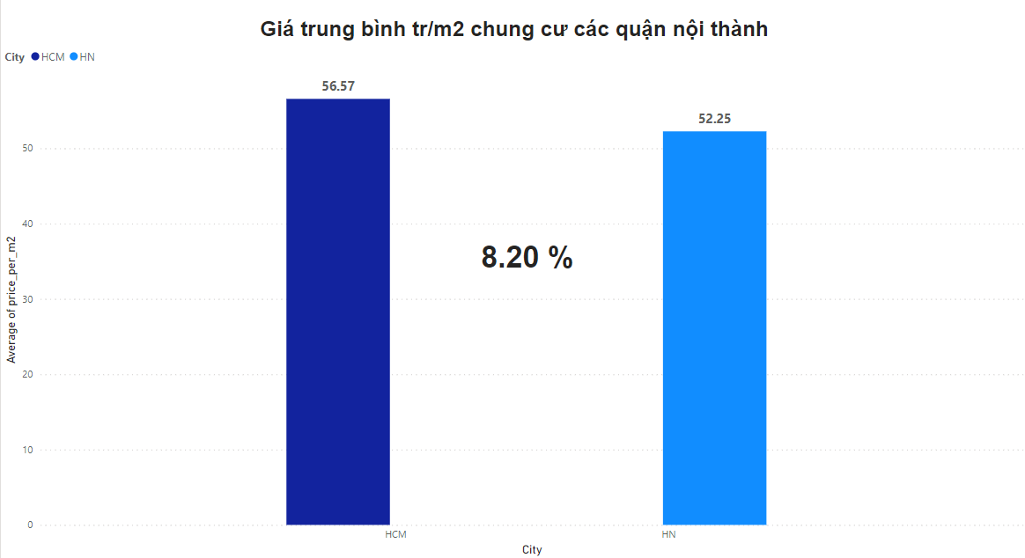
Notes:
- Giá trung bình/m2 ở các quận nội thành HCM thời điểm này đang cao hơn so với HN sự chênh lệch khoảng 8,20%

Slide 30
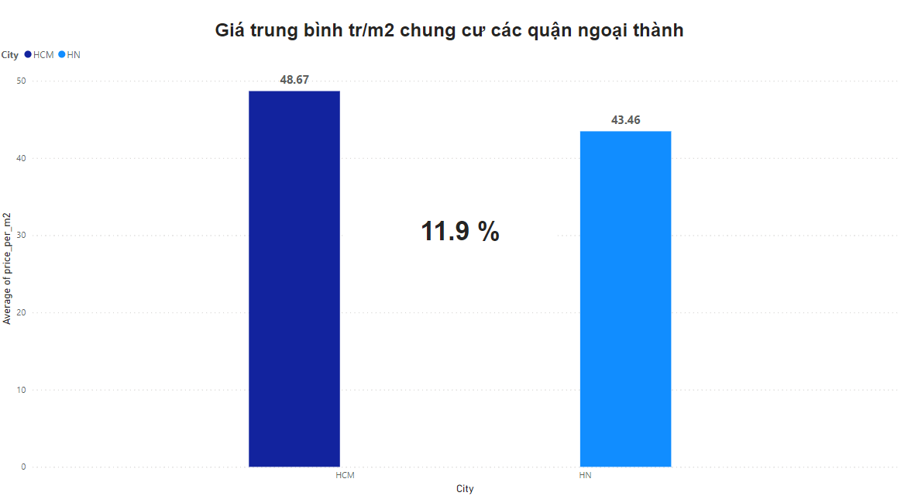
Notes:
Tương tự như các tỉnh nội thành, các tỉnh ngoại thành ở HCM có giá cao hơn HN khoảng 11,9%

Slide 31
Mua bán Nhà ở

Slide 32
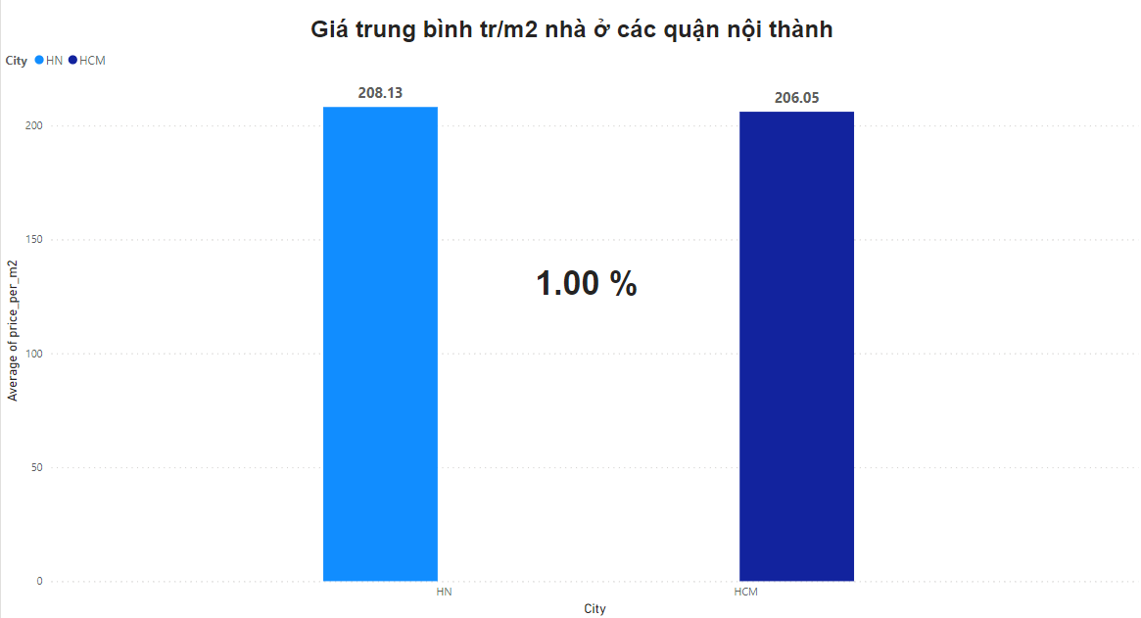
Notes:
Về mua bán nhà ở thì giá trung bình/m2 gần như bằng nhau xê lệch không quá 1%

Slide 33
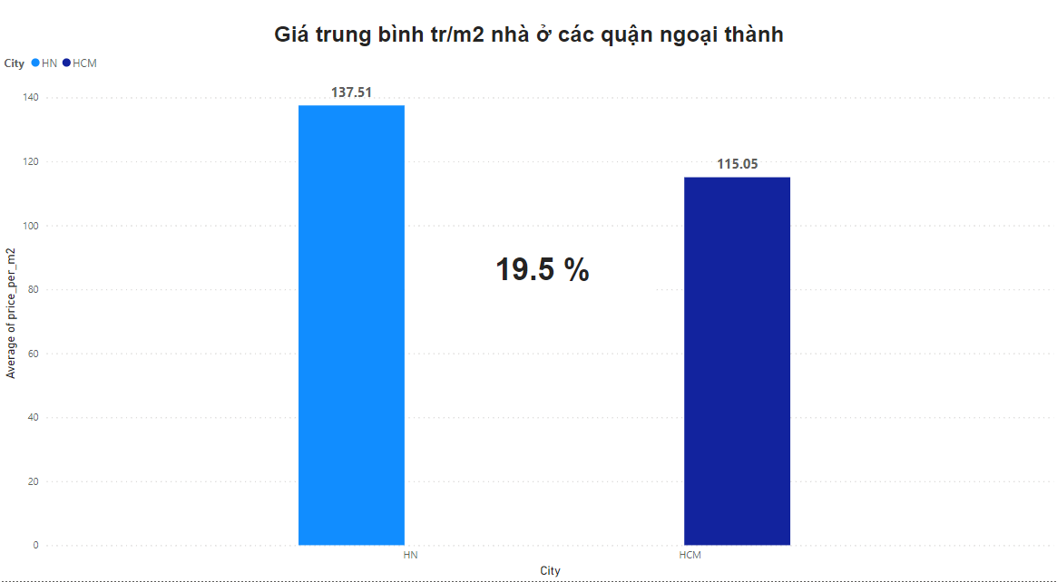
Notes:
Tuy nhiên, về ngoại thành thì ở HCM giá rẻ hơn và rẻ hơn tới 19,5%

Slide 34
Cho thuê

Slide 35
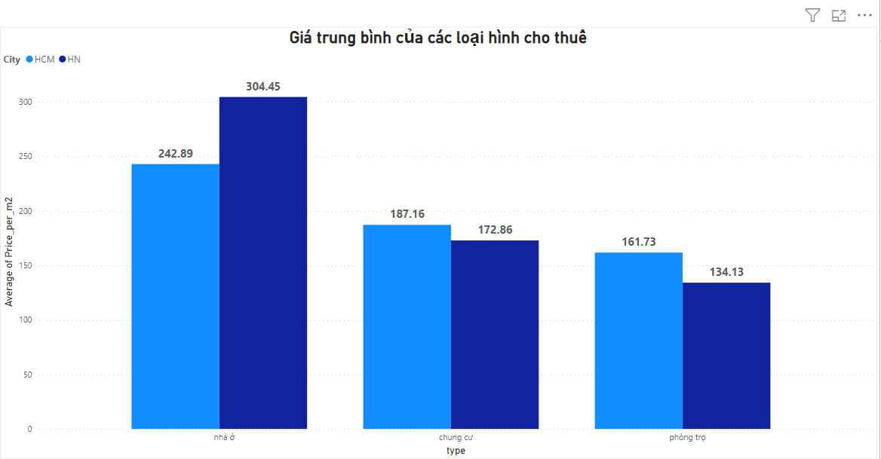
Notes:
Về cho thuê thì, thuê nhà ở ở hà nội đắt hơn so với HCM , còn các loại cho thuê khác thì HCM cao hơn

Slide 36
Nhận xét
- Số lượng tin đăng về mua bán ở Hà Nội cao hơn HCM, HCM nhìu hơn về tin cho thuê
- Số lượng bán chung cư ở HCM bán nhiều ở ngoại thành, HN thì có nhiều ở ngoại thành và nội thành
- Giá bán chung cư ở HCM ở nội thành và ngoại thành điều cao hơn HN, lần lượt là 8,20% và 11,9% %
- Giá bán nhà HN ở nội thành và ngoại thành điều cao hơn HCM, lần lượt 1% và 19,5%
- Về cho thuê , thuê nhà ở HN cao hơn HCM, các loại hình còn lại như chung cư và phòng trọ thì HCM cao hơn
- => Có vẻ như HN đang quan tâm hơn tới việc mua bán nhiều hơn là thuê đặc biệt là nhà ở , Còn HCM thì quan tâm tới việc thuê đặc biệt là chung cư

Slide 37
Đề xuất một số khu vực thuê

Slide 38
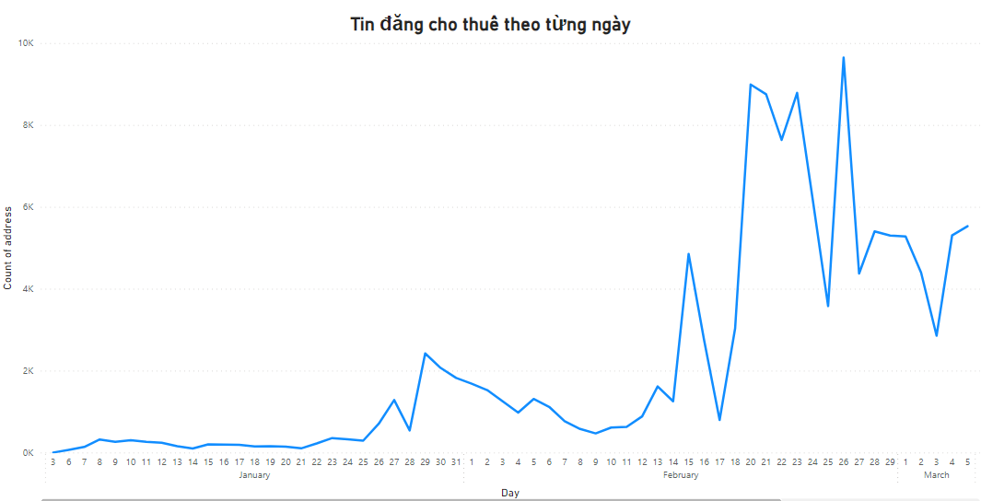
Notes:
- Đầu tiên giống như tin về mua bán, tin cho thuê khá ít ở tháng 1 và có xu hướng tăng trở lại trong tháng 2

Slide 39
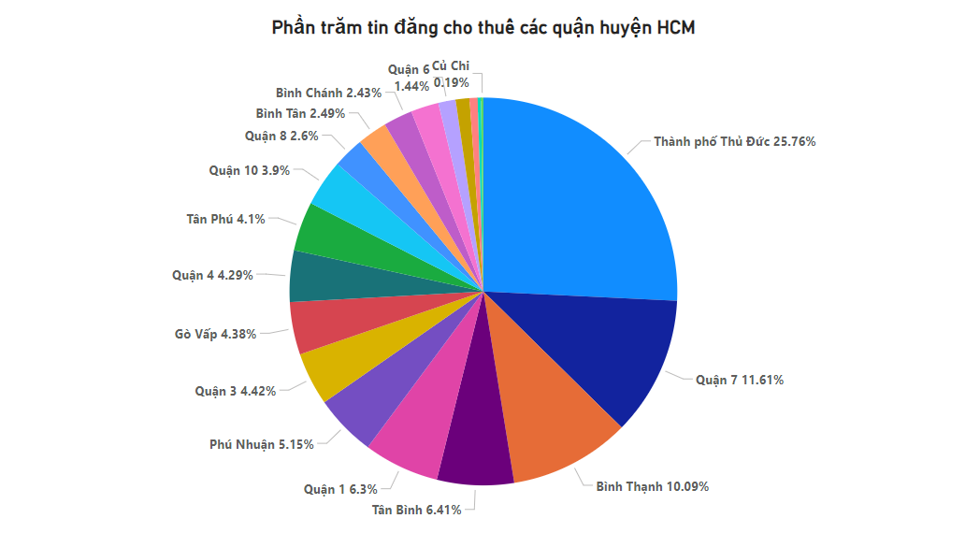
Notes:
Về cho thuê thì Thủ đức vẫn đang là nơi có số lượng thuê cao vì đa phần giá thuê ở đây thấp, tiếp theo là quận 7 và Bình thạnh

Slide 40
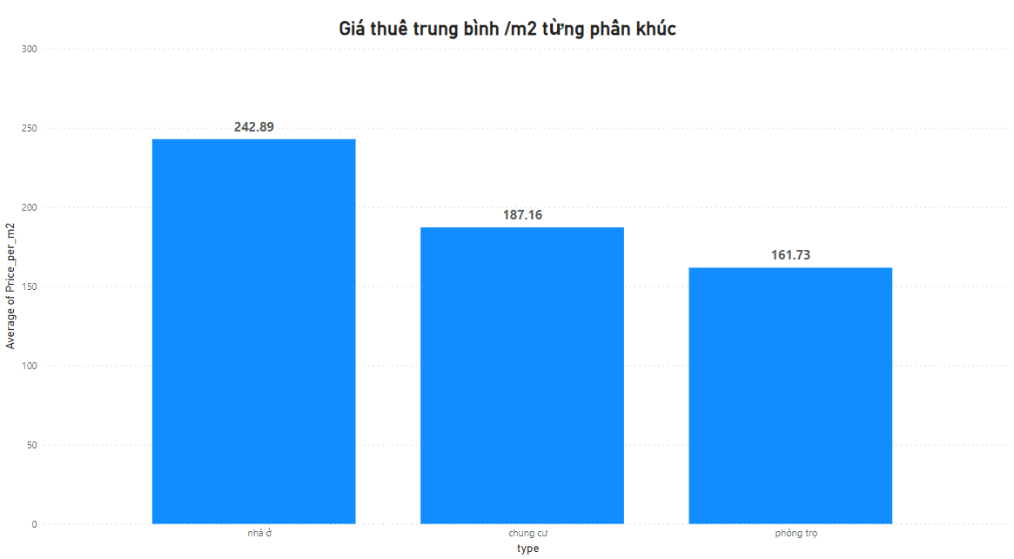
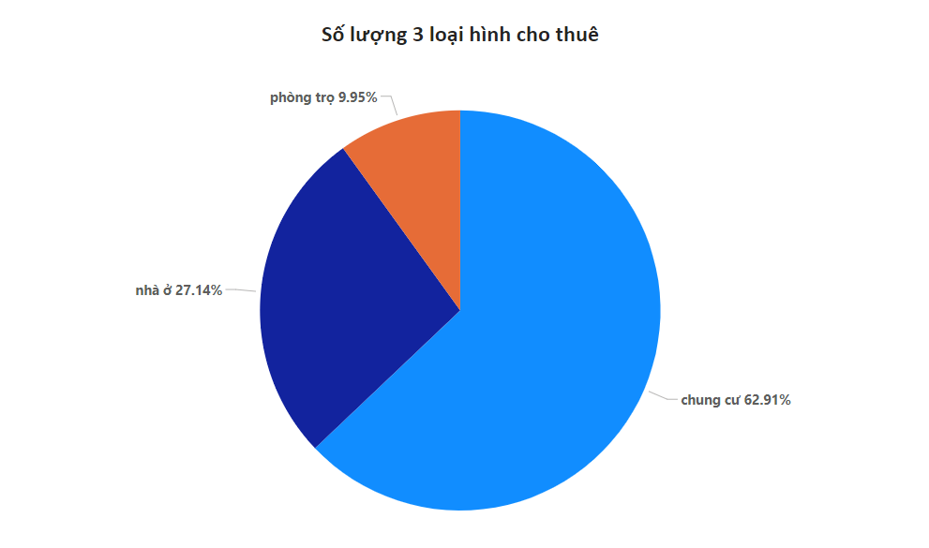
Notes:
Trong các phân khúc thì thuê chung cư đang chiếm số lượng khá nhiều lên tới 62,91% . Còn về giá thì nhà ở là cao nhất với 242,89 nghìn/m2/tháng và thấp nhất là phòng trọ 161.73 nghìn/m2/tháng

Slide 41
Đề xuất một số địa điểm thuê trọ cho HCMUS

Slide 42
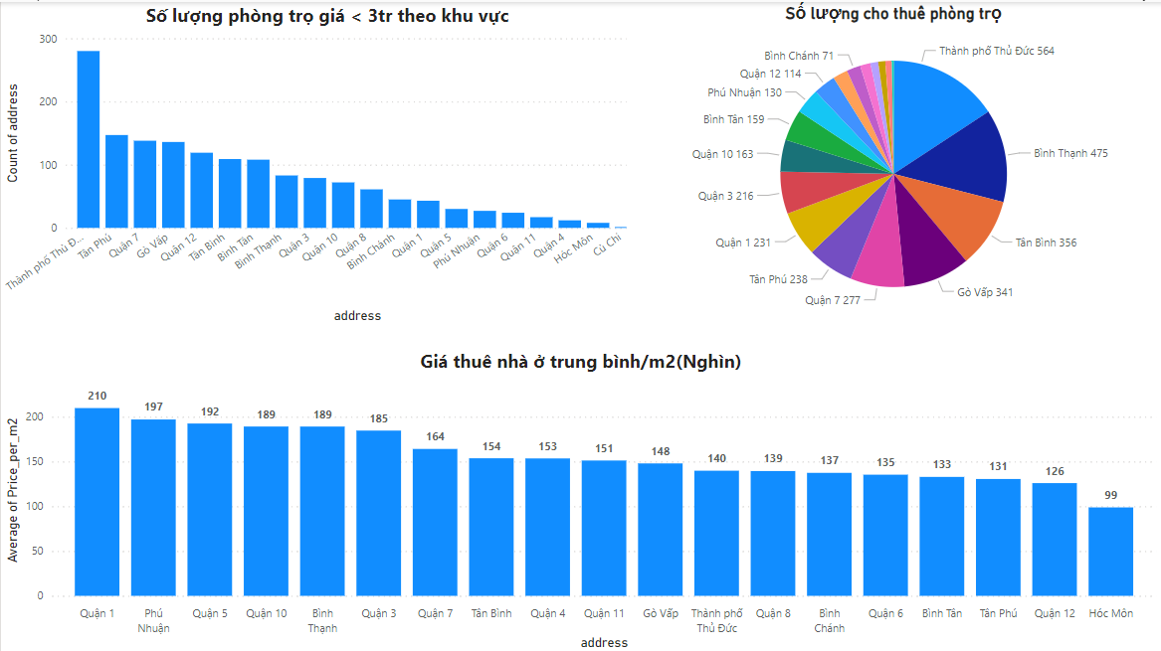
Notes:
Có thể thấy đa phần các phòng trọ có giá dưới trung bình xuất hiện nhiều ở Thủ đức và gò vấp 2 vị trí này có giá thấp nhưng lại khá xa so với trường. Ngoài ra bình thạnh và quận 7 cx có số lượng cho thuê khá nhiều có thể phù hợp với sinh viên

Slide 43
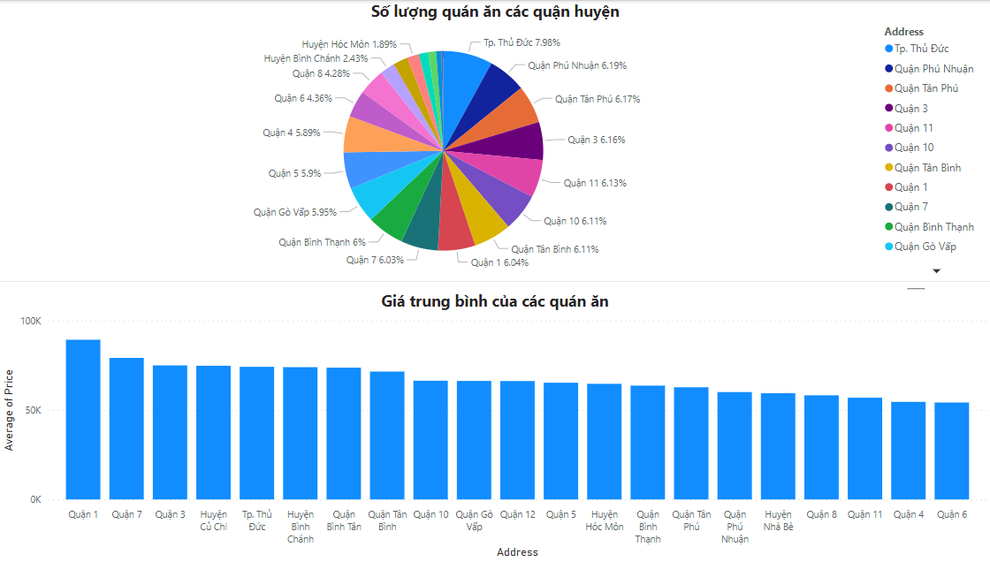
Notes:
Về tiện ích thì tụi em có crawl thêm về số lượng quán ăn có thể thấy nhiều nhất vẫn là thủ đức, và các quận khác nhiều như là phú nhuận và Tân phú.

Slide 44
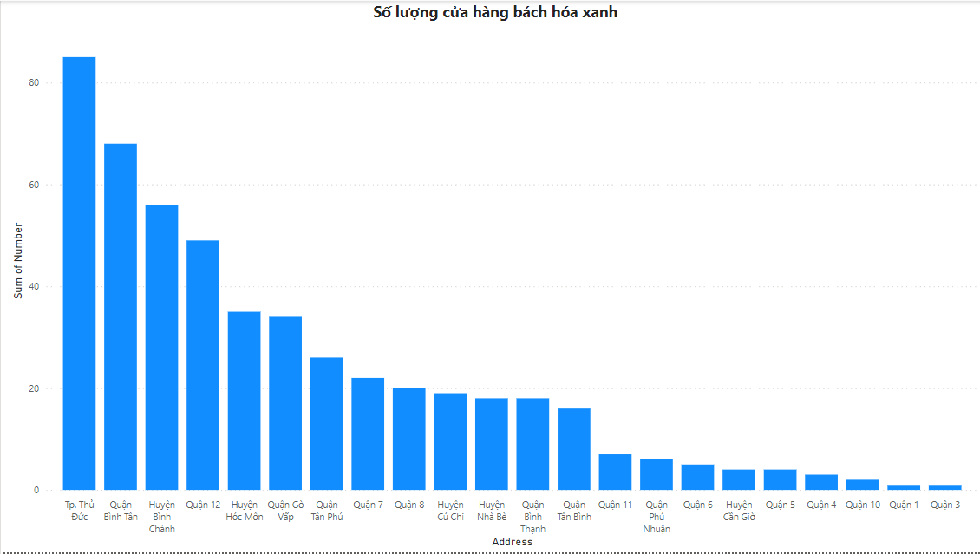

Slide 45
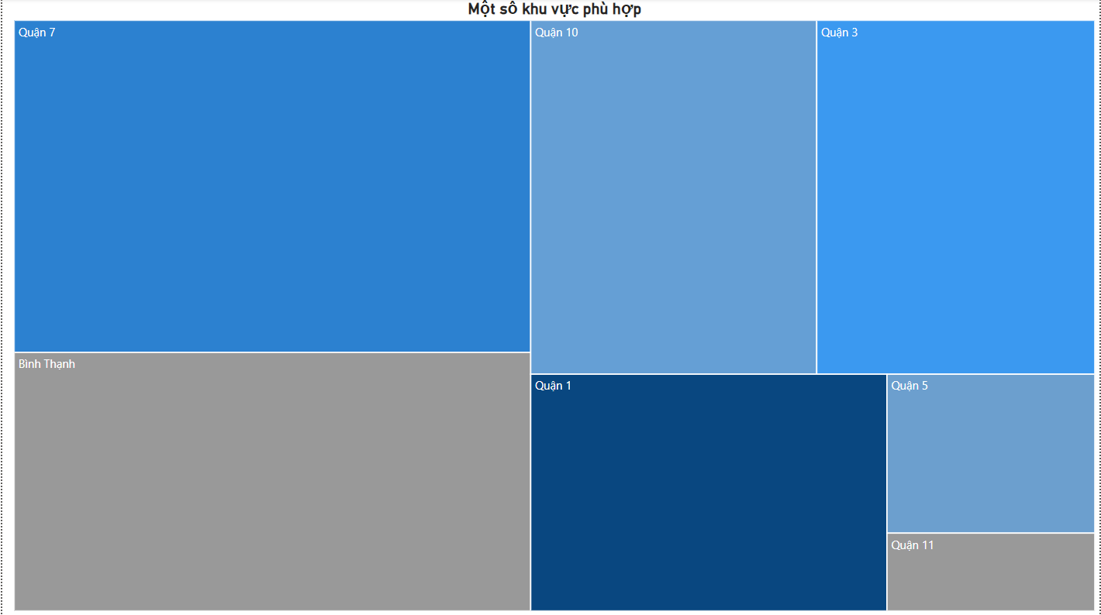

Slide 46
Nhận xét
Các khu vực như TP Thủ Đức, Quận 7, Tân Bình, Bình Thạnh có số lượng cho thuê lớn
Loại hình chung cư có số lượng cho thuê nhiều nhất, nhà ở có giá cao nhất trong các loại hình cho thuê
Thành phố Thủ Đức vẫn là nơi có nhiều loại hình cho thuê giá rẻ nhất
Đối với sinh viên HCMUS ó thể xem xét hai vị trí là quận 10 và quận Bình thạnh
Notes:
Alo alo

Slide 47
Mô hình dự đoán giá nhà

Slide 48
Feature selection
Loại bỏ cột ID, địa chỉ
IQR
Loại bỏ outlier
One-hot encoding
Tạo thành các cột tương ứng với số quận
VD: quận 1: 1, các quận còn lại: 0

Slide 49
Linear Regression
Mô hình dự đoán đơn giản nhất
Làm base để đánh giá chung độ tốt của dữ liệu
Random Forest Regressor
Mô hình dự đoán phức tạp hơn
Sử dụng mô hình ensemble các decision tree, kết quả dựa trên tỷ lệ chiếm cao nhất

Slide 50
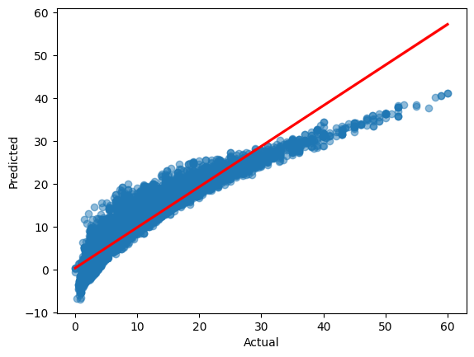
Linear Regression
Training: 50%
Validation: 25%
Testing: 25%
Training: 0.894
Validation: 0.897
Testing: 0.898

Slide 51
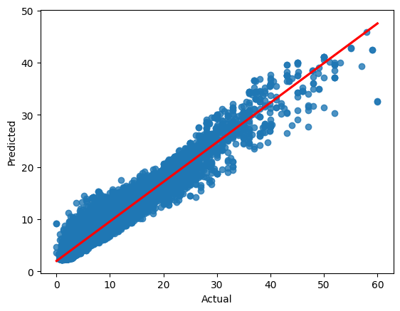
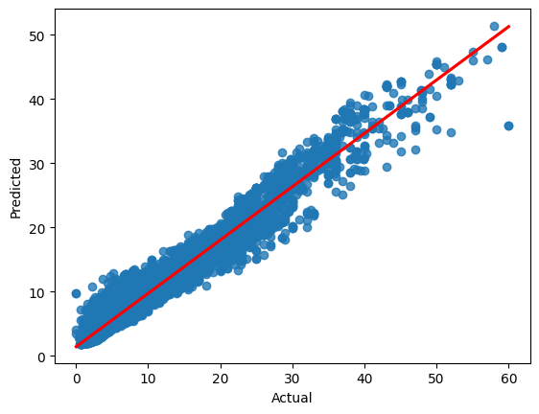
Random Forest Regressor
Model 3:
+ Training: 0.897
+ Validation: 0.892
+ Testing: 0.893
=> Lựa chọn 2
Model 1:
+ Training: 1
+ Testing: 0.999
=> Overfit
Model 2:
+ Training: 0.945
+ Testing: 0.936
=> Lựa chọn 1

Slide 52
Đánh giá chung
Điểm cộng:
+ Áp dụng mô hình học máy để đánh giá
+ Mô hình nói chung có khả năng đoán cơ bản
Điểm trừ:
- Trường dữ liệu còn quá ít
- Số lượng dữ liệu chưa đủ để đoán triệt để
- Chưa có một metric để đánh giá một mô hình có tốt hay không

Slide 53
Dashboard

Slide 54

THANK'S FOR WATCHING

